Slide 1




PROYECTO FINAL

Slide 2



Somos una empresa dedicada al desarrollo y comercialización de una plataforma de diseño y personalización de páginas web enfocada en PYME, freelancers, y emprendedores digitales.

Slide 3



NUESTRA MISIÓN
La misión de la empresa es proporcionar a pequeñas y medianas empresas, freelancers y emprendedores digitales una plataforma intuitiva y accesible para la creación de páginas web personalizables y adaptativas, con un enfoque en soporte técnico de calidad, optimización SEO y soluciones de diseño que les permitan destacar en el entorno digital. Nuestro objetivo es democratizar el acceso a herramientas de diseño web profesional para que cada negocio tenga la oportunidad de crecer y prosperar en el mercado online.

Slide 4

¿QUÉ ES TKINTER?
Tkinter es la biblioteca estándar de Python para la creación de interfaces gráficas de usuario. Proporciona un conjunto de herramientas y widgets que permiten desarrollar aplicaciones de escritorio de manera sencilla y eficiente. Con Tkinter, los desarrolladores, (nosotros) podemos crear ventanas, botones, menús, entradas de texto y otros elementos de la interfaz de usuario, facilitando la interacción con los usuarios. Su integración con Python permite aprovechar la simplicidad y la potencia del lenguaje para construir aplicaciones interactivas.

Slide 5

NUESTRA APLICACIÓN
El sistema desarrollado es una aplicación de facturación llamada "Facturación Global Dream". Esta aplicación permite a los usuarios generar y guardar recibos de facturación para diferentes servicios ofrecidos por la empresa. La interfaz gráfica de usuario, construida con Tkinter, permite la entrada de datos del cliente, la selección de servicios, la generación de un recibo detallado y la posibilidad de guardar dicho recibo en formato PDF. La aplicación está diseñada para ser intuitiva y fácil de usar, permitiendo a los usuarios gestionar la facturación de manera eficiente.

Slide 6

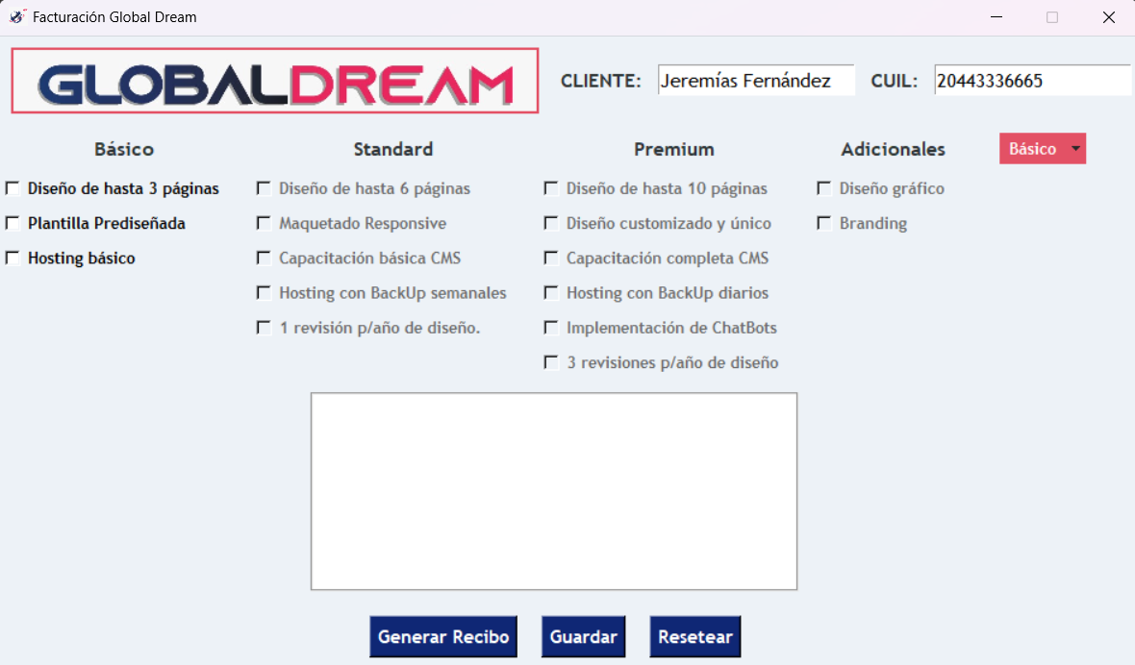

MODO DE USO:
Una vez ingresado a la aplicación, podremos acceder a la interfaz gráfica. El cliente deberá cargar su “Nombre y CUIL” para avanzar, que a su vez, luego se exportaran en la factura correspondiente.

Slide 7
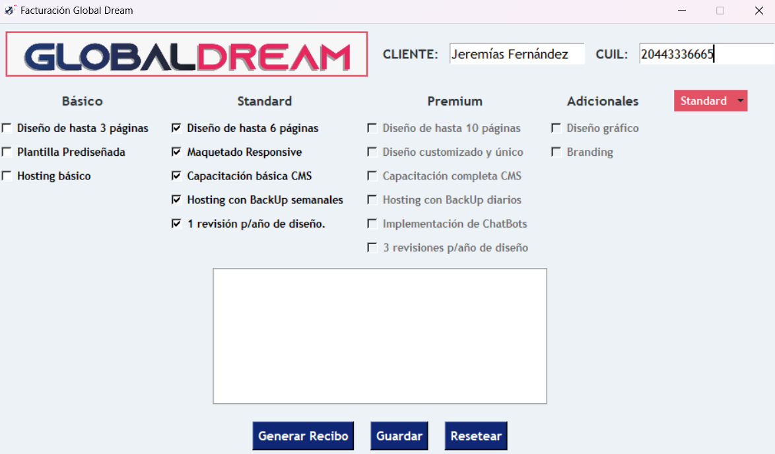
MODO DE USO:
Realizado el paso anterior, el cliente podrá seleccionar entre los planes disponibles, según la necesidad que el mismo requiera. Un plan básico, Standard o bien Premium.

Slide 8
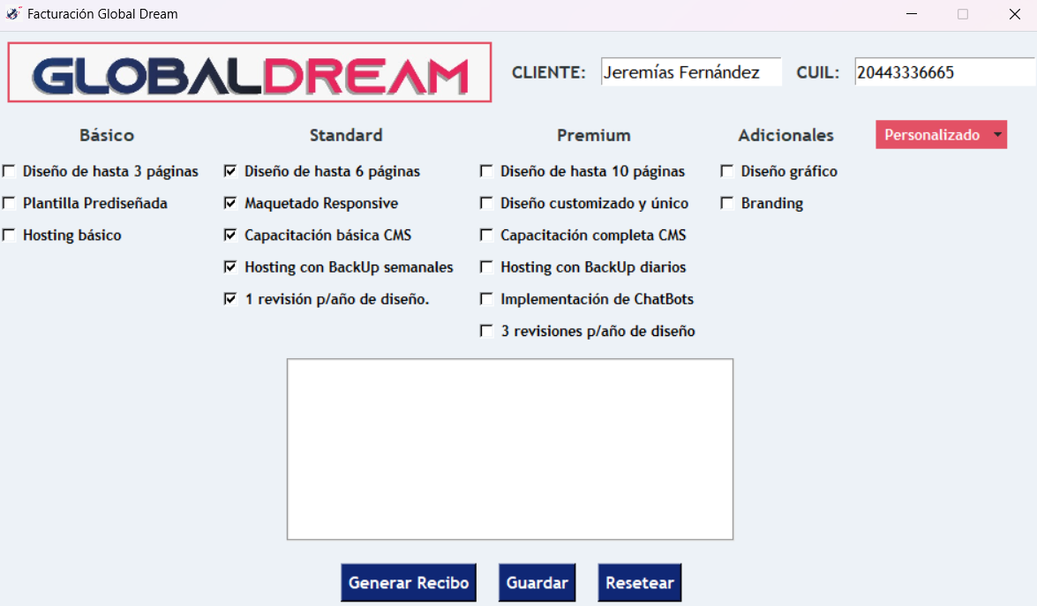
MODO DE USO:
A su vez tendrá la capacidad de seleccionar la opción “Personalizado” la cual le permitirá ajustar los parámetros de una manera totalmente personalizada a gusto y preferencia.

Slide 9
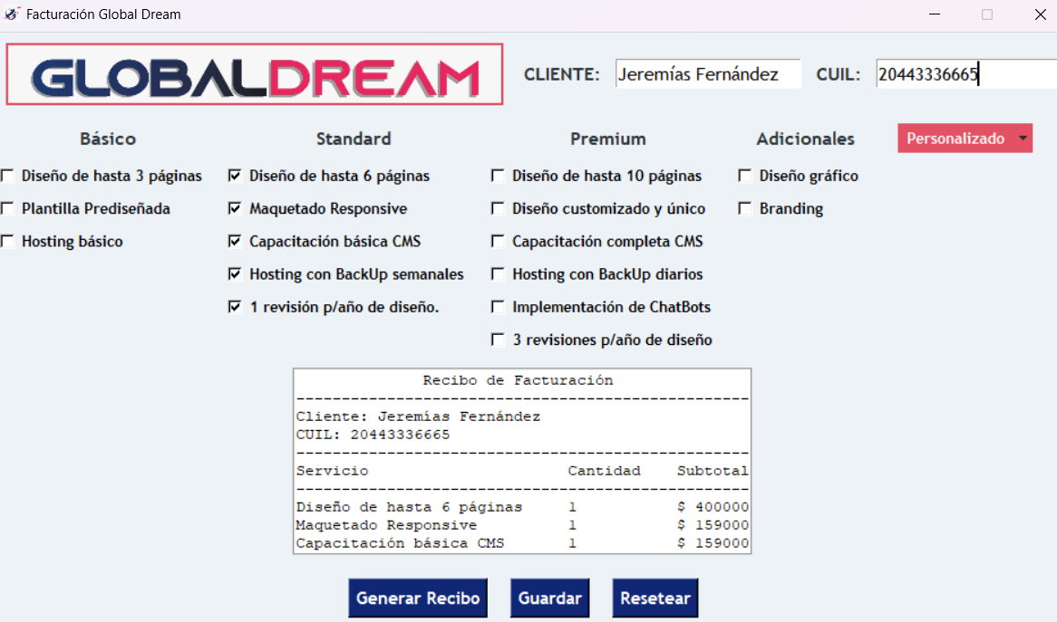
MODO DE USO:
Al activar el modo “Personalizado” se habilitará la opción de adicionales para agregar.
Terminada la sección de del plan, si presionamos la opción de “Generar recibo” podremos generar un recibo provisorio de nuestra futura factura.

Slide 10
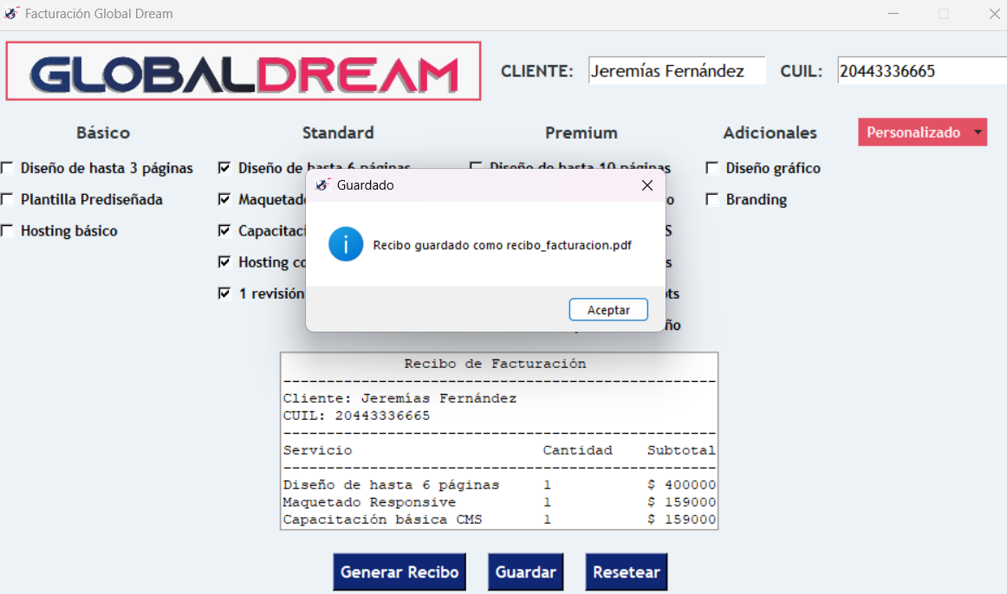
MODO DE USO:
Una vez cargados todos los datos le daremos a “guardar” y exportará la factura en un documento “PDF.
Si presionamos “Resetear” podremos reiniciar los valores del programa sin tener que abrir el mismo de nuevo.

Slide 11
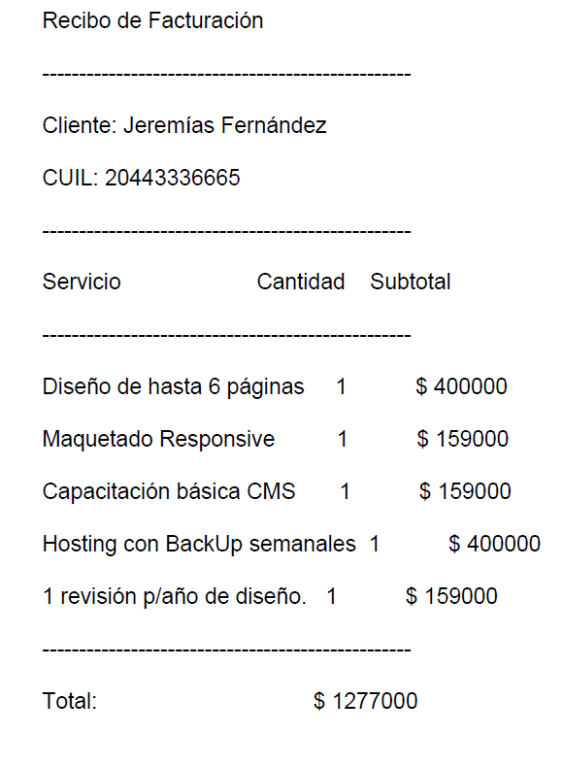
MODO DE USO:
La factura se exportará con éxito, se podrá acceder al directorio de la misma la cual se guardará con el nombre de “recibo_facturacion.pdf”.

Slide 12
CONCLUSIÓN
AGRADECE GLOBAL DREAM.
La creación de esta aplicación nos fue un gran reto para el grupo, logramos integrar las ideas llamadas en la materia de “Desarrollo del Emprendedor” de una manera exitosa, logrando un programa muy completo en Tkinter, para nuestros clientes y brindándole una experiencia única a la hora de adquirir nuestros servicios.

